Slide 1


ChinaCraft
Ваш помощник в изучении китайского

Slide 2
Проблема
Более 60% иероглифов имеют визуально похожую пару, отличающуюся одной чертой или положением
элемента.
Данные анализа корпуса Unihan
3 500+ иероглифов необходимо для свободного чтения.
Топ-3 ошибок студентов среднего уровня: путаница визуально похожих знаков
Исследование Journal of Chinese Writing Systems, 2021
0
Словарей которые группируют по визуальному сходству
Проблема: Словари группируют по смыслу, а не по внешнему виду: студент не может быстро найти, на что похож изучаемый иероглиф, и продолжает путаться.

Slide 3
Решение
Нейросетевой поиск визуалов: Пользователь вводит иероглиф
(我), нейросеть анализирует его как картинку и находит реально похожие
(找,钱), а не просто однокоренные.
Поиск по ключам (графемам): Возможность найти все иероглифы, содержащие конкретный элемент
(например, «сердце» 心), для системного изучения.
База для сравнения: Отображение двух иероглифов рядом с переводом, пиньинем и тонами для быстрого усвоения разницы.

Slide 4

Рынок
Рынок изучения китайского языка - $7.4 млрд
Рост до $13.1 млрд к 2027
CAGR – 12.1%
6+ млн учащихся по всему миру

Slide 5
Почему существующие инструменты не подходят?
Словари (Pleco, БКРС)
Ищут по ключу или чтению. Выдают списки с общим элементом, но визуально далекие знаки. Не отвечают на вопрос «На что это похоже?»
Карточки (Anki)
Пользователь сам создает базу. Нет автоматического поиска скрытых визуальных связей. Специализированных инструментов не существует
Специализированных инструментов для поиска по визуальному сходству иероглифов на рынке нет.

Slide 6
Преимущество
Все инструменты в одном приложении
Различные способы ввода иероглифа
AI – технологии для точного семантического поиска
Адаптация под уровень HSK для структурированного обучения

Slide 7

Технологии
Технология | Что делает в вашем приложении
Python | Извлекает признаки из изображения иероглифа
Node.js | Бэкенд-сервер, обрабатывает запросы от пользователя
SQLite | Хранит 21 056 иероглифов с подробной информацией
ResNet50 | Будет использоваться для поиска визуально похожих иероглифов

Slide 8
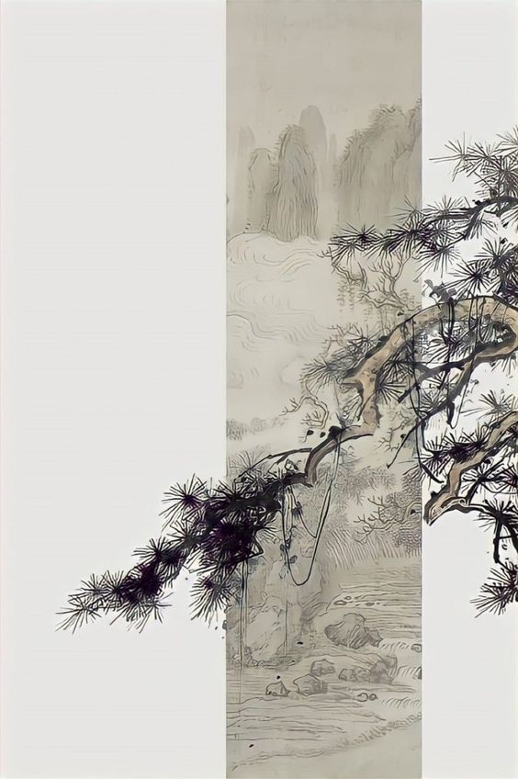
Метрики производительности (системные)
Время ответа API (цель < 500 мс)
Время поиска в SQLite среди 21 056 иероглифов
Нагрузка на CPU/RAM
Бизнес-метрики
DAU / MAU — ежедневные/ежемесячные активные пользователи
Среднее количество поисков на пользователя
Retention (Day 1, Day 7) — возвращаются ли на следующий день/неделю
CTR (клики по найденным иероглифам) — полезен ли поиск
Метрики

Slide 9
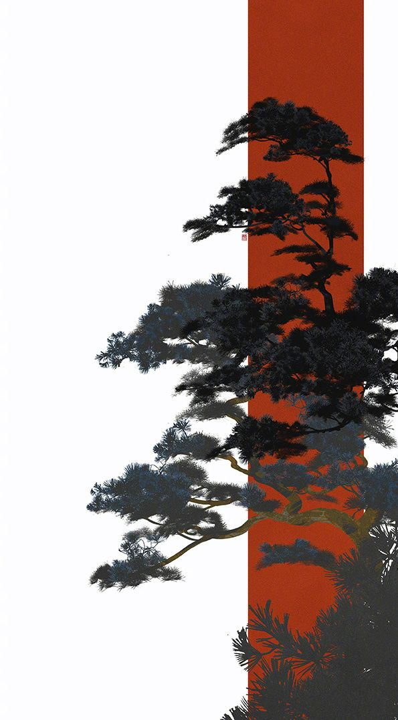
Метрики
Базовые
Количество запросов в день
Средняя длительность сессии
Самые частые поисковые запросы (какие иероглифы ищут)
Качества поиска (ML)
Precision@5 — сколько из топ-5 действительно похожи
Recall@10 — сколько всех похожих нашли в топ-10
MRR — насколько высоко первый правильный результат

Slide 10

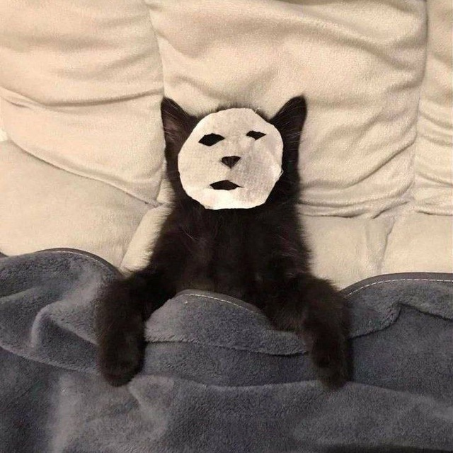
Команда
Смирнова Анастасия
Морозова Софья
https://github.com/eshsen
https://github.com/SollyMor

